Slide 1
La creacion

Slide 2
Los números del 11 al 15

Slide 3
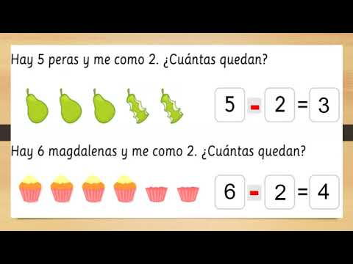
La Resta

Slide 5
Restemos con regletas

Slide 6
Hoy es jueves 12 de agosto de 2021
JUGUEMOS EN LA TIENDA.

Slide 7
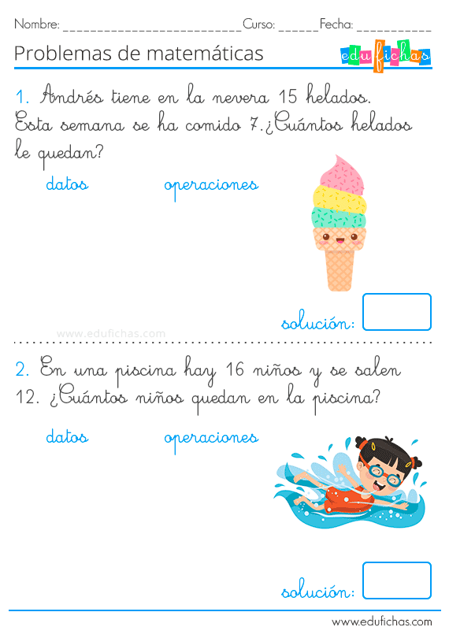
Practiquemos la Resta

Slide 8
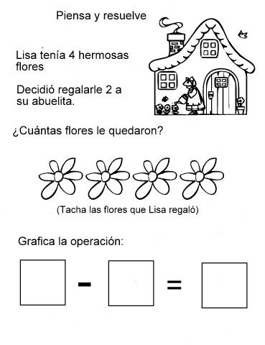
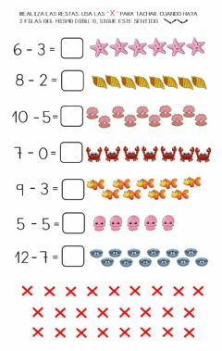
Ejercitando la resta

